Slide 1
電子情報通信学会 ソサイエティ大会
スポーツの姿勢推定のための
人体モデル拡張と追加学習
野口 凜人 上村 健二 高橋 章
Rito Noguchi Kenji Kamimura Akira Takahashi
長岡工業高等専門学校
National Institute of Technology, Nagaoka College
Notes:
「スポーツの姿勢推定のための人体モデル拡張と追加学習」

Slide 2
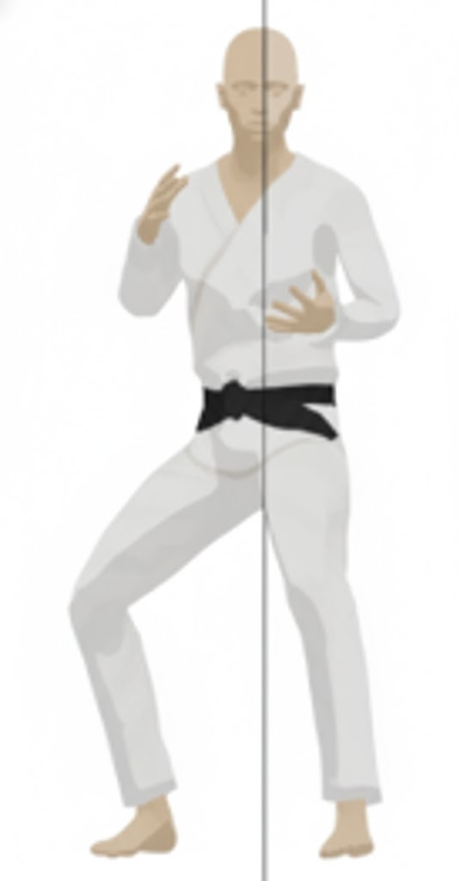
背景
スポーツにおける動画像からの姿勢推定
2次元画像 → 2次元の姿勢情報 → 3次元の姿勢情報
・オクルージョンにより精度が大幅に低下する
・既存データセット（H36M）の関節数は全身17点で、人体の柔軟性や恒常性を再現できない
↓
深層学習モデルに対する追加学習が有効
↓
正確なデータセットが大量に必要
↓
実世界での収集が困難
データセット
単一視点からの3次元姿勢推定における
「人体の柔軟性と恒常性の再現」、「セルフオクルージョンに対する精度向上」を目的とする
画像
ポーズ
Notes:
近年、スポーツにおける姿勢推定の活用がされています。
2次元画像から深層学習モデルを用いて2次元の姿勢推定を行い、それを3次元に変換することで3次元の姿勢推定が行えるため、モーションキャプチャ等に頼らず、接触を伴うようなスポーツへの活用も期待されています。
しかし、動画像からの姿勢推定には、オクルージョンによる精度低下と、既存データセットの関節点数が17点であるため人体の柔軟性を再現できないという課題があります。
これらの解決には深層学習モデルへの追加学習が有効ですが、正確なデータセットを大量に用意する必要があり、実世界での収集は困難です。
そこで本研究では、単一視点からの3次元姿勢推定における人体の柔軟性の再現とセルフオクルージョンに対する精度向上を目的とします。

Slide 3
研究手法
・人体の柔軟性と恒常性を再現するのに十分な関節点をもった人体モデルの実装手法
・3DCGを用いたデータセットの拡張手法
工程① 人体モデル拡張
深層学習モデルの人体スケルトンの首から腰の間に新たに関節点を追加配置する
工程② データ作成・追加学習
3DCGを用いて、データセットおよびアノテーションデータを自動生成し追加学習
データセット、モデルの条件を変更
- キーポイントの数
- データセットのモーションデータ
工程③ 精度評価
テストデータで柔軟性・恒常性、およびセルフオクルージョン精度を評価する
Notes:
本研究では、人体の柔軟性を再現するのに十分な関節点をもつ人体モデルの実装手法と、3DCGを用いたデータセットの拡張手法を提案します。
研究手法は次の3つの工程からなります。
工程①では人体スケルトンの首から腰の間に新たに関節点を追加します。
工程②では3DCGを用いてデータセットとアノテーションデータを自動生成し、追加学習を行います。
工程③ではテストデータを用いて柔軟性・恒常性・セルフオクルージョンに対する精度を評価します。
工程③までを実施したら、その結果から人体モデルやデータセットの条件を変更し、同じ工程を進めます。
これにより、より実用的なモデル、データセットの実装、拡張を目指します。

Slide 4
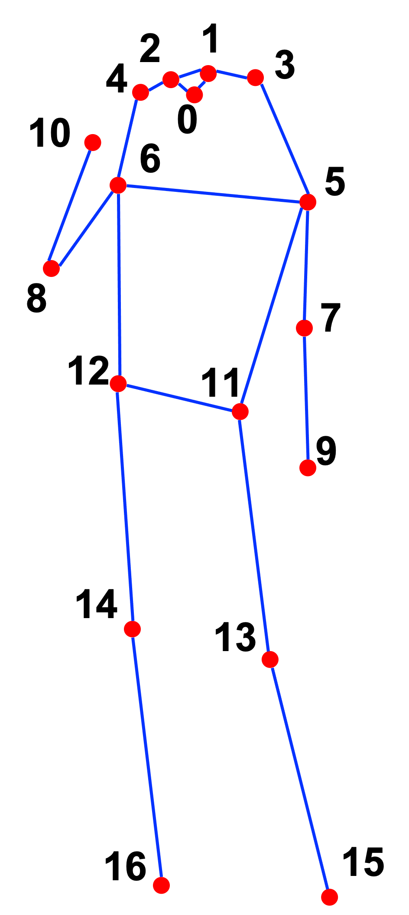
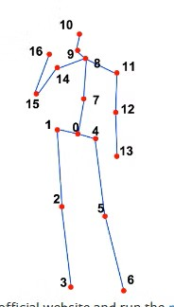
研究内容 工程① 人体モデルの拡張
 | モデル | データセット
2次元姿勢推定 | HRNet | COCO dataset
3次元姿勢推定 | MotionBERT | H36M
COCO dataset（17点）
H36M（17点）
Notes:
工程①人体モデルの拡張では推定モデルおよびデータセットのベースとして、2次元姿勢推定モデルににHRNet、データセットとしてCOCO dataset、3次元姿勢変換モデルにMotionBERT、データセットとしてH36Mを用います。

Slide 5
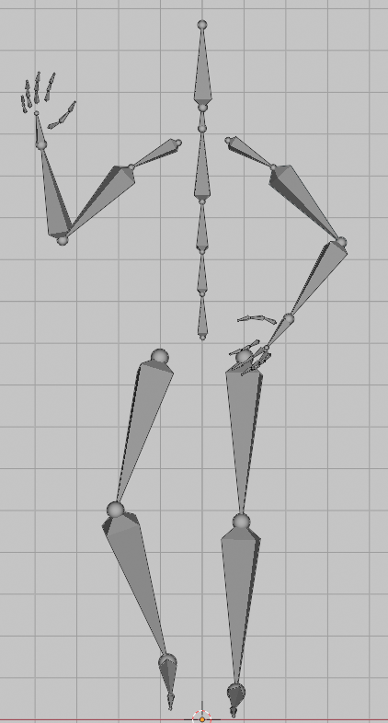
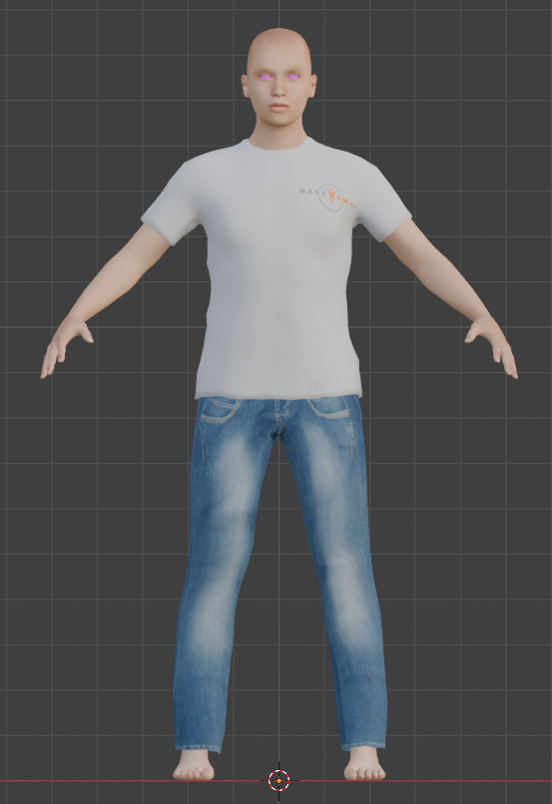
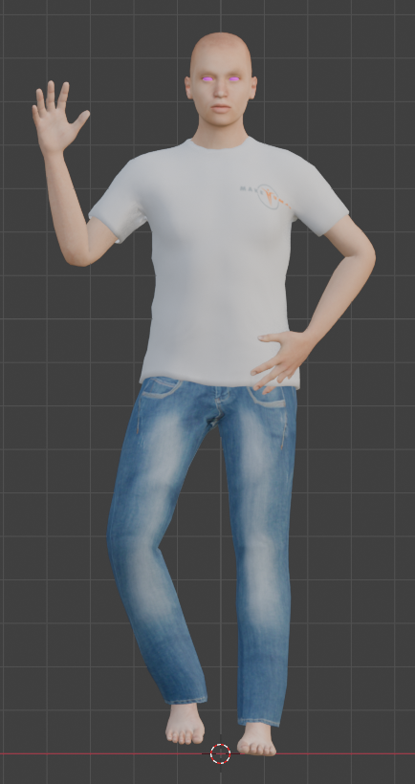
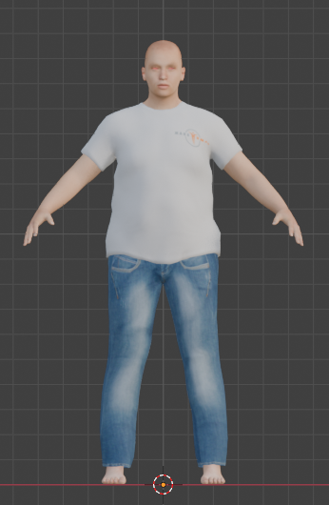
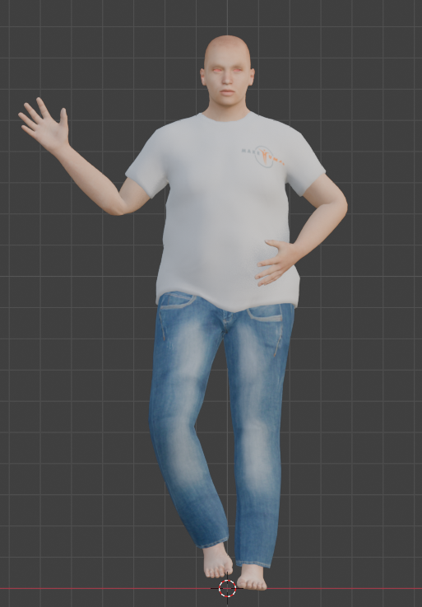
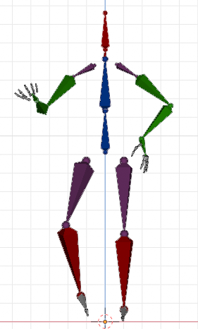
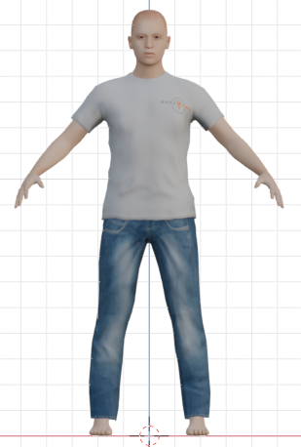
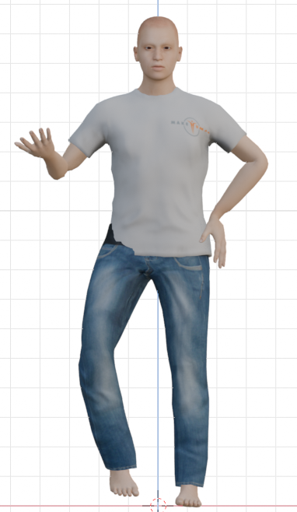
研究内容 工程② データセットの拡張
0 | head
1 | left_shoulder
2 | right_shoulder
3 | left_elbow
4 | right_elbow
5 | left_wrist
6 | right_wrist
7 | left_hip
8 | right_hip
9 | left_knee
10 | right_knee
11 | left_ankle
12 | right_ankle
13 | spine0
14 | spine1
15 | spine2
16 | spine3
17 | spine4
18 | spine5
3DCGを用いたデータセット作成手法
Blender
MakeHuman
2次元座標
画像
服の色かえよ
ポーズをとったアーマチュア
Blender
3次元座標
カメラ
(b)2D keypoints
(c)image
アバター
ポーズをとったアバター
「アバターのバリエーション増やす」、「同じポーズを複数の視点から撮影する」
1つのポーズからセルフオクルージョンに対応した大量のアノテーションデータを作成できる
カメラ
ポーズ
(a)3D keypoints
アバター
ポーズをとったアバター
Notes:
工程②、データセットの拡張についてです。
データセットは，3次元仮想空間とアバターを活用することで、自動的に作成します。アバターのポーズを制御するために，3Dモデルの変形に用いられるアーマチュアという機能を用います。
アーマチュアにモーションデータを適用することで、アバターに連続したポーズを取らせることができます。
3DCGソフトウェアであるBlenderの3次元仮想空間に、ポーズをとったアバターを配置し、それを囲むように複数台のカメラを設置します。
アバターはMakeHumanというオープンソースで作成します。
体格や性別、衣服といったアバターのバリエーションやカメラの台数を増やすことで、一つのポーズから大量のデータセットを作成することが可能であり、セルフオクルージョンにも対応したデータセットが作成できると考えます。

Slide 6
研究内容 工程③ 評価方法
0 | head
1 | left_shoulder
2 | right_shoulder
3 | left_elbow
4 | right_elbow
5 | left_wrist
6 | right_wrist
7 | left_hip
8 | right_hip
9 | left_knee
10 | right_knee
11 | left_ankle
12 | right_ankle
13 | spine0
14 | spine1
15 | spine2
16 | spine3
17 | spine4
18 | spine5
恒常性
首から腰にかけての人体の恒常性を再現した推定ができているかを評価
柔軟性
首から腰にかけての人体の柔軟性を再現した推定ができているかを評価
セルフオクルージョン
腕や脚などにセルフオクルージョンが発生しているシーンでの推定精度を評価
Blender
(b)2D keypoints
(c)image
カメラ
ポーズ
(a)3D keypoints
アバター
ポーズをとったアバター
Notes:
工程③、評価についてです。
恒常性については、首から腰にかけての人体の恒常性を再現した推定ができているかを評価します。
柔軟性については、首から腰にかけての人体の柔軟性を再現した推定ができているかを評価します。
セルフオクルージョンについては、腕や脚などにセルフオクルージョンが発生しているシーンでの推定精度を評価します。
次のスライドから一巡目を実施した結果を報告します。

Slide 7
一巡目 工程① 人体モデルの拡張
関節点数：首から腰の間に新たに2つのキーポイントを追加（合計19点）
COCO dataset（17点）
拡張後のキーポイントの配置（19点）
H36M（17点）
Notes:
工程①では、首から腰の間に新たに2つのキーポイントを追加し、合計19点の人体モデルを作成しました。
COCO datasetとH36Mのキーポイント配置は示す通りで、胴体を中心にキーポイントの配置を変更し、中央のような配置にしました。

Slide 8
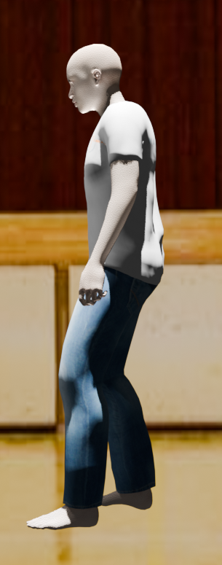
研究内容 工程② データセットの拡張
モーションデータ | 1,083 フレーム
アバター数 | 2 体
カメラ台数 | 12 台
学習用（train） | 26,464 組
検証用（validation） | 528 組
データセット作成と追加学習
・データセット
モーションデータ： 1083フレーム、アバター：2体、カメラ：12台
train：26464組、validation：528組
アノテーションデータ
  19点のキーポイントの3D座標、2D座標
  各キーポイントの信頼度
  BBOXの座標
データセット作成に要した時間：約3.7時間
・追加学習 エポック数：100
・アノテーションデータ
  19点のキーポイントの3D座標、2D座標
  各キーポイントの信頼度
  BBOXの座標
・データセット作成に要した時間：約3.7時間
・追加学習 エポック数：100
データセットの画像
Notes:
工程②についてです。
データセットは、モーションデータ1083フレーム、アバター2体、カメラ12台から作成しました。
アノテーションデータには、19点のキーポイントの3D座標・2D座標、各キーポイントの信頼度、BBOXの座標を含みます。
データセットの作成には、約3.7時間かかりました。
このデータセットを用いて、二つのモデルに対して、エポック数100で追加学習を行いました。

Slide 9
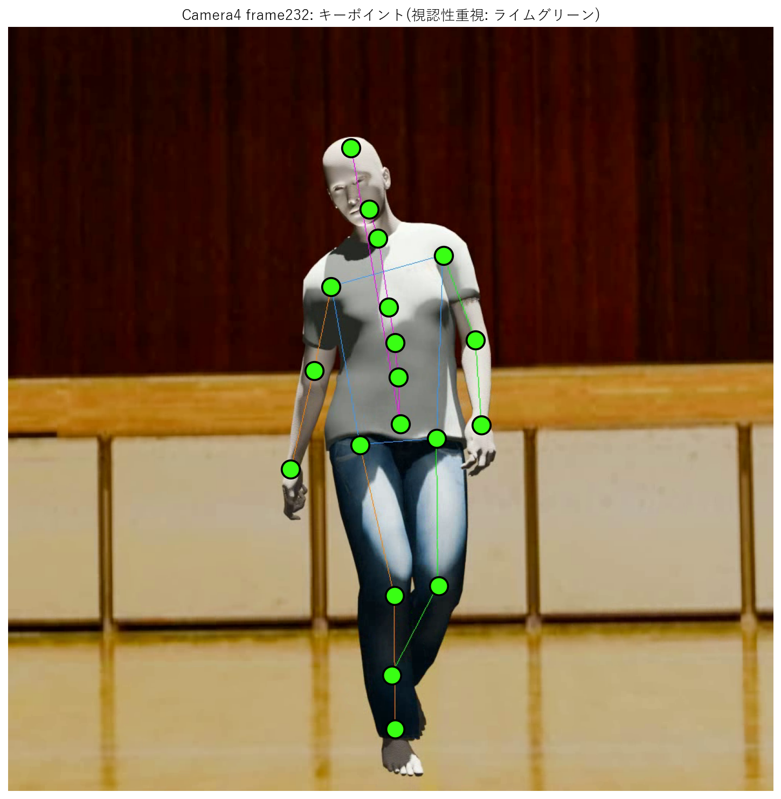
評価 工程③ 評価
0 | head
1 | left_shoulder
2 | right_shoulder
3 | left_elbow
4 | right_elbow
5 | left_wrist
6 | right_wrist
7 | left_hip
8 | right_hip
9 | left_knee
10 | right_knee
11 | left_ankle
12 | right_ankle
13 | spine0
14 | spine1
15 | spine2
16 | spine3
17 | spine4
18 | spine5
テストデータセット：386フレーム、カメラ2台
拡張後のモデルとも拡張前のモデルで姿勢推定を実施
推定されるキーポイント一覧
頭 | 右ひざ
左肩 | 左足首
右肩 | 右足首
左ひじ | 背0
右ひじ | 背1
左手首 | 背2
右手首 | 背3
左腰 | 背4
右腰 | 背5
左ひざ
テストデータに対して推定した結果の一部
Notes:
工程③では、386フレーム、カメラ2台から作成したテスト用のデータセットを作成し、この動画に対して、追加学習済みの19点モデルに加え、拡張前の17点モデルでも姿勢推定を行い、両者を比較しました。
推定される19点のキーポイントの名称は表の通りです。この推定結果を用いて、恒常性・柔軟性・セルフオクルージョンの3つの観点から評価します。

Slide 10
評価 工程③ 恒常性
頭〜背5の6区間の長さを算出、フレーム間の変動係数(CV＝標準偏差/平均値)を推定結果と真値で比較
拡張前と拡張後のモデルの3Dの推定結果と真値を比較
各キーポイント間の距離のCVの比較
 | 区間 | 推定 | 真値
拡張前 | L1' | 0.260 | 0.005
 | L2' | 0.449 | 0.001
拡張後 | L1 | 0.424 | 0.000
 | L2 | 0.750 | 0.000
 | L3 | 0.672 | 0.000
 | L4 | 0.522 | 0.000
L1
L1’
L2
L3
L2’
L4
動画全体の推定結果は、同程度の精度が出ている
拡張前
拡張後
Notes:
このCVは、Camera1の全386フレームを対象に、脊柱付近の区間の長さの変動係数を、
拡張前モデル(L1'=thorax-spine, L2'=spine-hip)と拡張後モデル(L1〜L4=spine1-spine2〜
spine4-spine5)それぞれで、推定結果と真値を比較したものです。真値はどちらのモデルも
CVがほぼ0(理想的な剛体骨格)である一方、推定結果は拡張前で0.26〜0.45、拡張後で
0.42〜0.75とばらついています。拡張前・拡張後で推定CVの水準に大きな差はなく、
キーポイント数を増やしただけでは恒常性が明確に向上したとは言えません。

Slide 11
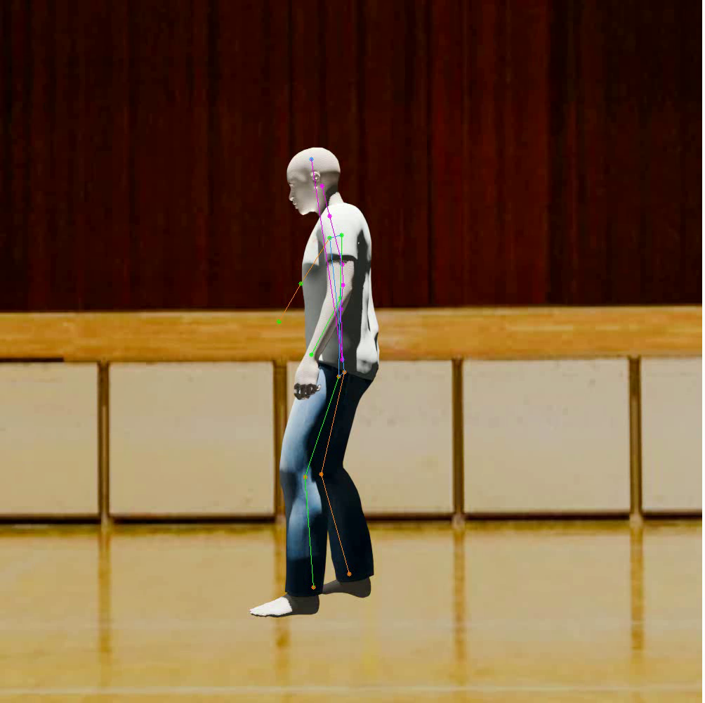
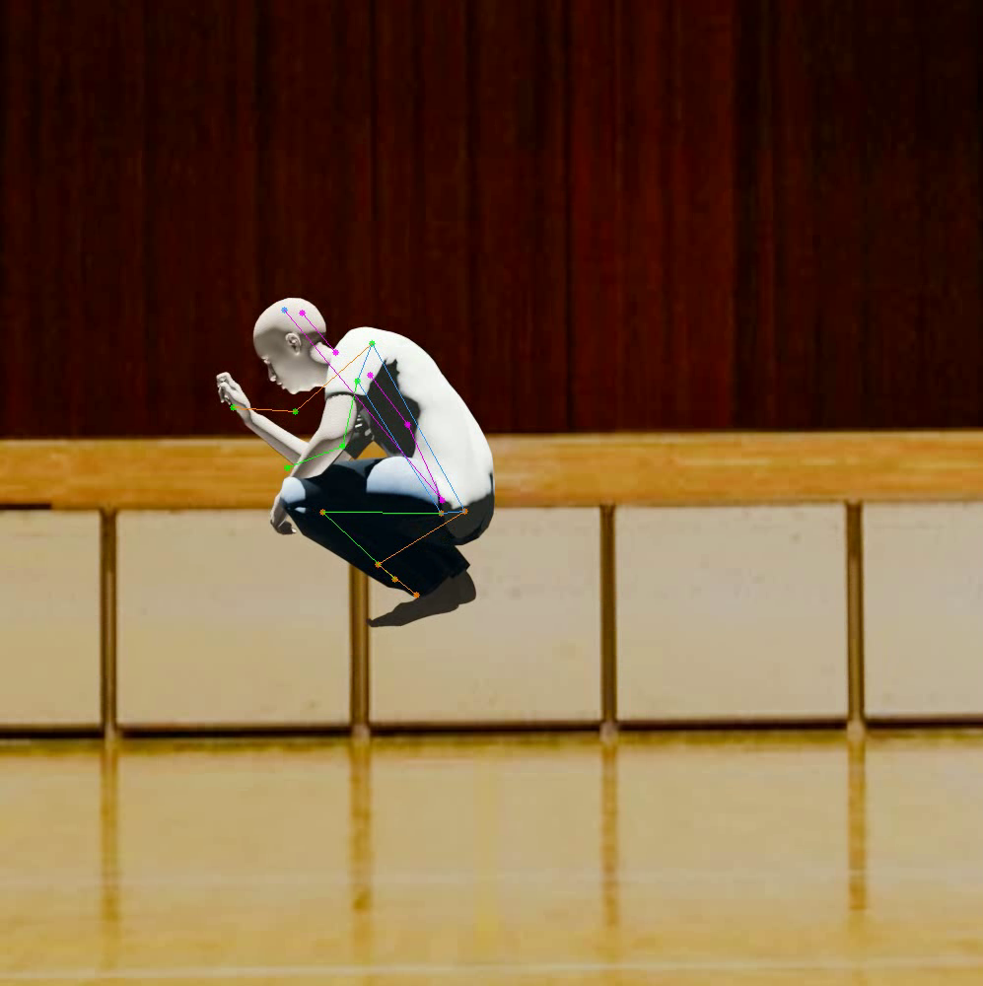
評価 工程③ 恒常性
 |  | 2D |  |  | 3D
 | 区間 | frame5 | frame103 | 変化率(%) | frame5 | frame103 | 変化率(%)
拡張後 | 背0-背1 | 73.11 | 86.59 | 18.43 | 0.652 | 0.989 | 51.78
 | 背1-背2 | 34.41 | 63.38 | 84.21 | 0.351 | 0.565 | 60.66
 | 背2-背3 | 27.98 | 16.14 | -42.32 | 0.362 | 0.227 | -37.17
 | 背3-背4 | 70.83 | 35.66 | -49.65 | 0.650 | 0.263 | -59.57
 | 背4-背5 | 44.61 | 52.57 | 17.85 | 0.355 | 0.371 | 4.555
 | 背0〜背5 合計 | 250.9 | 254.3 | 1.358 | 2.370 | 2.415 | 1.909
拡張前 | 肩-腰(17点,2Dのみ) | 188.9 | 162.8 | -13.84
 | 腰-中間(17点,3Dのみ) |  |  |  | 0.356 | 0.302 | -15.16
 | 中間-首(17点,3Dのみ) |  |  |  | 0.552 | 0.469 | -15.17
 | 腰-中間-首 合計(17点,3Dのみ) |  |  |  | 0.909 | 0.771 | -15.17
背中が伸びている状態と丸まっている状態を比較
拡張前と拡張後のモデルの3Dの推定結果と真値を比較
 | 区間 | フレーム5 | フレーム103 | 変化率(%)
拡張前 | L1' | 0.56 | 0.43 | -23.51
 | L2' | 0.37 | 0.29 | -20.85
 | 合計 | 0.92 | 0.72 | -22.46
拡張後 | L1 | 0.36 | 0.63 | 73.82
 | L2 | 0.35 | 0.39 | 11.51
 | L3 | 0.61 | 0.26 | -57.11
 | L4 | 0.35 | 0.39 | 10.68
 | 合計 | 1.68 | 1.68 | -0.02
フレーム5
フレーム103
L1’
L1
L2
L3
L2’
L4
各キーポイントのずれを打ち消し合って、恒常性を再現できている
拡張前
拡張後
Notes:
背中が伸びた状態(frame5)から丸まった状態(frame103)にかけての変化率を、
拡張後モデルの6区間・拡張前モデルの対応する指標、およびその一部区間(L1〜L4,
L1'-L2')の合計で比較しています。拡張後モデルは個々の区間の変化率が-59.6%〜
+84.2%と大きくばらつく一方、6区間を合計するとほぼ相殺されて-0.02%〜+1.9%に
収まっており、区間ごとの推定ノイズが互いに打ち消し合うことで、見かけ上だけ
恒常性が再現されている可能性があります。

Slide 12
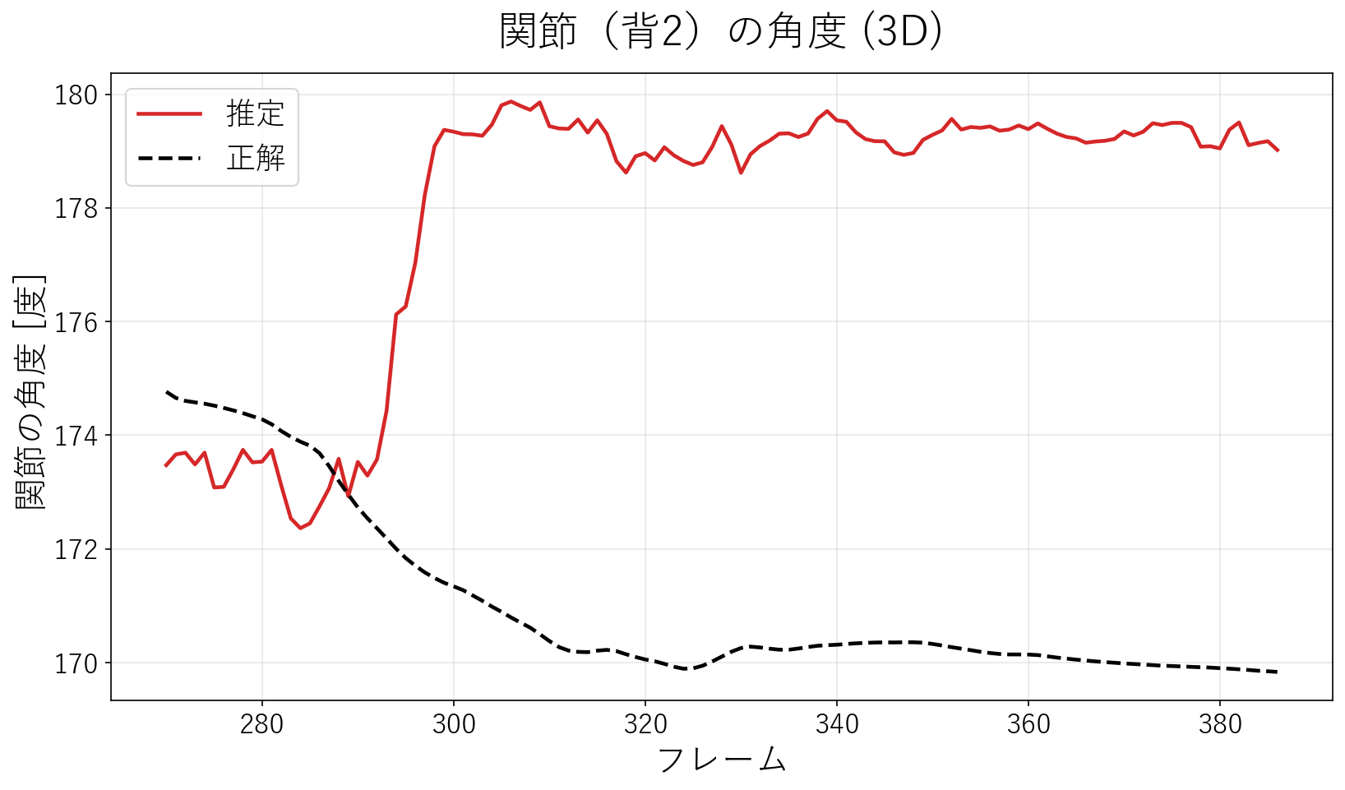
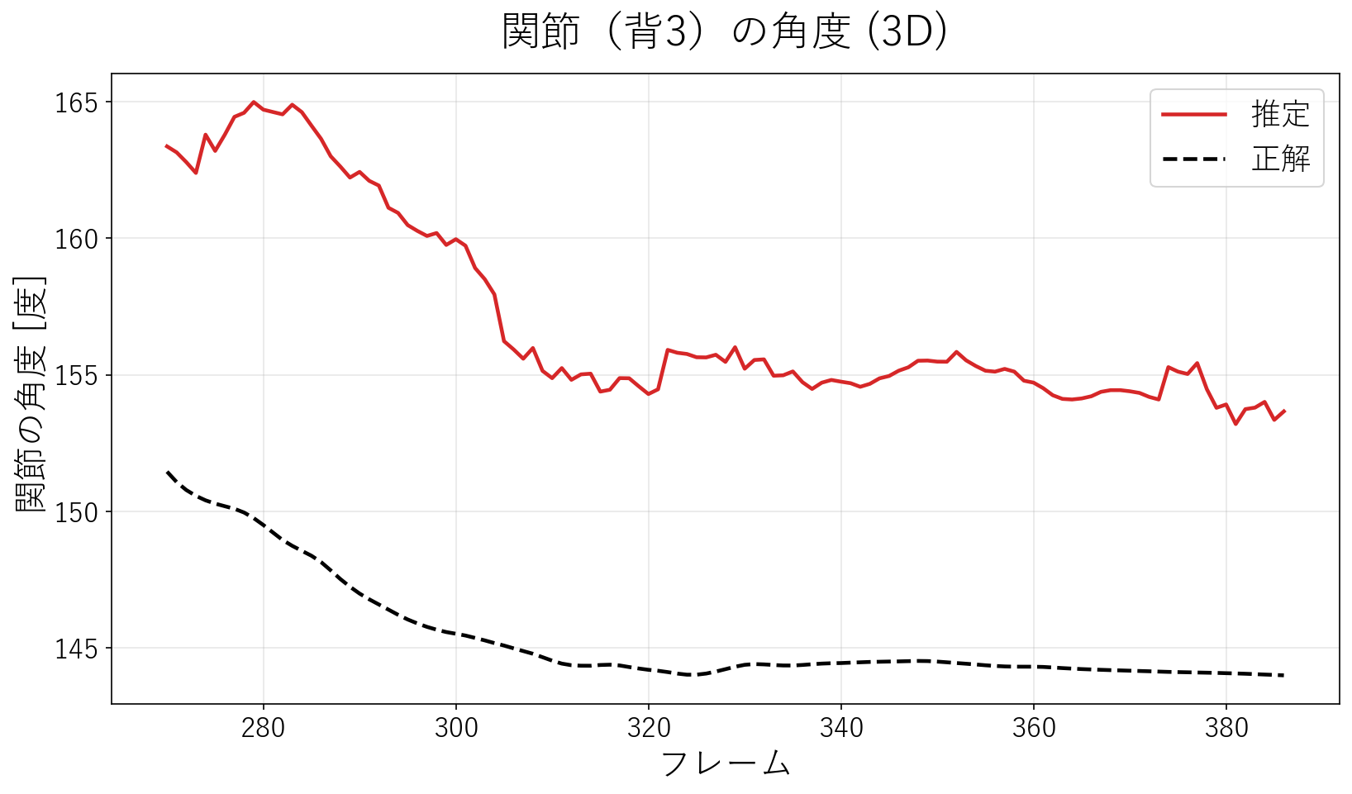
評価 工程③ 柔軟性
背中のキーポイント背0から背4までの角度を算出
背0、3は相関が高かったが、背1、2、4は相関が低かった
Notes:
背0(spine0)〜背4(spine4)の角度について、推定値と真値の散布図・フレーム推移
グラフを示しています。背0・背3は相関係数が0.9以上と高く、推定が真値の動きの
タイミングによく追従している一方、背1・背2・背4は相関が弱い、または逆相関(背2の
3D相関は-0.94)であり、同じ脊柱内でも関節によって精度にばらつきがあります。

Slide 13
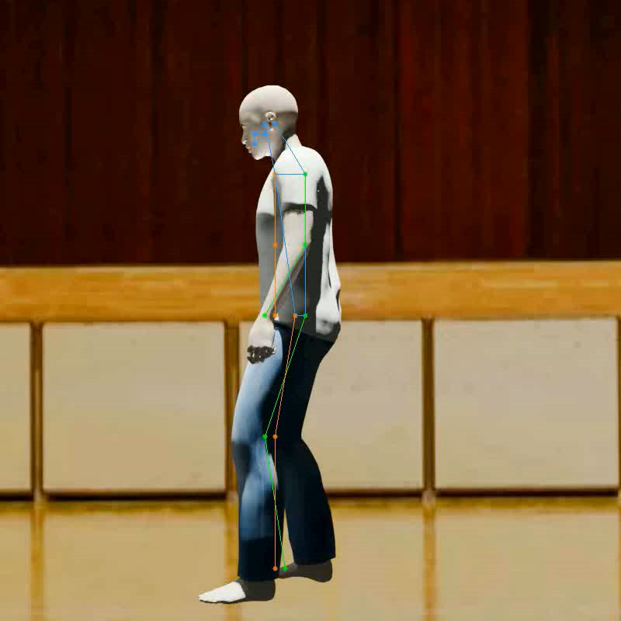
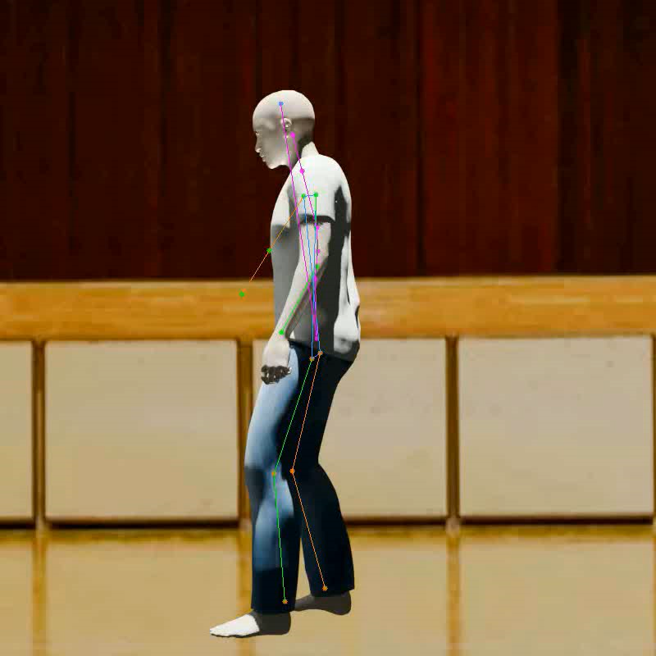
評価 工程③ 柔軟性
拡張前
拡張後
見かけ上は、背中の湾曲にあった推定ができている
Notes:
拡張前・拡張後モデルの推定結果を可視化し、背中の湾曲の見た目上の再現度を
比較しています。前ページで一部の関節(背0・背3)は数値的な相関が高い一方、可動域
自体は真値より狭く出る傾向があるため、「見た目上の再現」と「数値的な精度」は
必ずしも一致しない点に注意が必要です。

Slide 14
評価 工程③セルフオクルージョン
テスト用のデータセットが同一の動作を異なる視点から姿勢推定し、セルフオクルージョンに対する精度を比較
拡張前
拡張後
セルフオクルージョンに対する精度の向上を確認できなかった
Notes:
テスト用データセットが同一動作を異なる視点(Camera1・Camera4)から撮影して
いることを利用し、同じ姿勢で片方のカメラだけ遮蔽されているキーポイントに絞って、
遮蔽側と可視側の誤差を比較しました。2Dでは19点モデルの方が誤差が小さい傾向が
見られましたが、3Dでは区間によって19点モデルの誤差が大きくなるケースもあり、
さらにモデル固有のスケールの影響を取り除いた比較(N-MPJPE方式)を行うと、17点
モデルの方が一貫して誤差が小さいという結果になり、19点モデルがセルフオクルー
ジョンへの精度を明確に改善したとは言えません。

Slide 15
まとめ・今後の課題
まとめ
・人体の柔軟性と恒常性を再現するのに十分な関節点をもった人体モデルの実装手法を提案
・一巡目として、 19点のキーポイントを持つモデルを作成し、データセットの拡張と追加学習を実施した
- 恒常性を再現した推定が可能となった
- 見かけ上は体の柔軟性を捉えている
- セルフオクルージョンに対する精度の向上は見られなかった
3DCGで作成したデータセットでも有効な追加学習が行える
本手法により短時間で大量のデータセットを作成できた
今後の課題
・セルフオクルージョンに対する精度向上がなされなかった原因の解析
・実用的なデータセット、モデルを拡張する適切な観点を検討
Notes:
恒常性・柔軟性・セルフオクルージョンの3軸での検証結果をまとめています。
恒常性は拡張前後で明確な差がなく、柔軟性は一部の関節(背0・背3)でのみ真値への
追従が確認でき、セルフオクルージョンへの精度向上は確認できませんでした。19点
モデルへの拡張は柔軟性再現の兆しを示した一方、恒常性・セルフオクルージョンの
面では明確な優位性を示せておらず、拡張の効果は評価軸や関節によって濃淡がある
というのが総括的な考察です。

Slide 16
L1
l1
L2
L3
L4
l2
Notes:
発表終了のクレジットスライドです。

